Slide 1
链接脚本配置
工作总结 / 工作报告 / 述职报告 / 工作计划 / 商务通用
ysyx-23060009
陈佳兴

Slide 2
目 录
CONTENTS
01
超大bin文件实例分析
02
VMA,LMA概念与内存分布
03
Bootloader实现
Notes:
51PPT模板网，幻灯片演示模板及素材免费下载！
51PPT模板网 唯一访问网址：www.51pptmoban.com

Slide 3
01
超大bin文件实例分析
当做到SOC讲义时，大家会接触链接脚本，链接脚本的本质是定义了程序在内存中的布局和加载方式。它包含了各个段（如代码段、数据段、堆栈段等）在内存中的起始地址、大小、对齐方式以及其他相关属性。通过链接脚本，可以告诉链接器如何将编译后的目标文件或库文件中的各个段组合在一起，并将它们加载到正确的内存位置。如果设置不当，会产生二进制文件大小增加、内存空间浪费、内存对齐、运行时错误、Bootloader加载等问题。

Slide 4
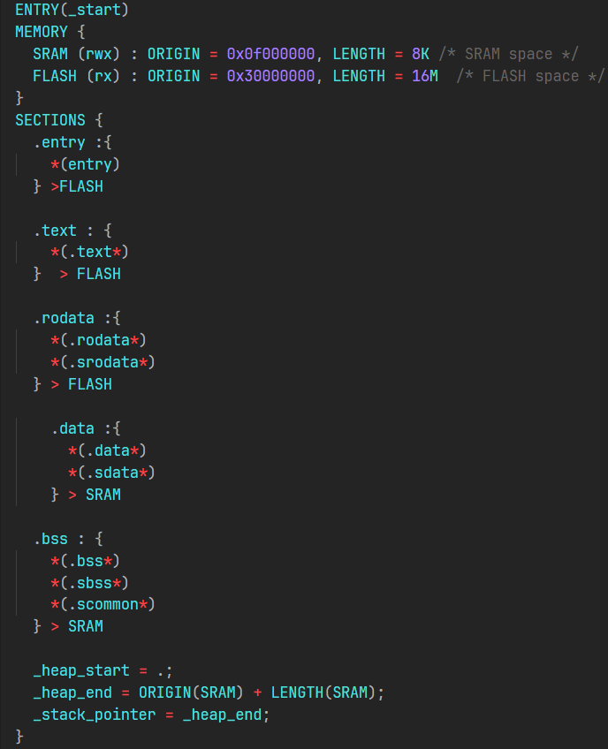
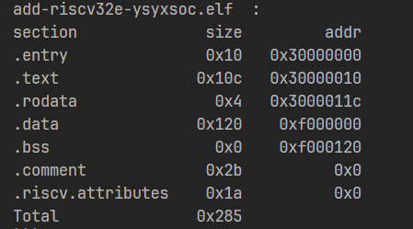
超大bin文件实例分析
我们先从很多人可能会以后遇到的bin文件过大的问题入手，讲解遇到后如何处理和分析该问题，以下分析 am-kernels/tests/cpu-tests/tests/add.c为例进行。
使用该链接脚本编译运行后，会发现生成的bin文件很大，但是实际程序大小却比较小。
ysyx中bin文件是根据elf文件中段的配置生成的，为什么bin文件会很大这个问题，可以先通过elf文件入手
通过使用一些命令可以查看elf文件中section的配置
riscv64-linux-gnu-size -A -x add-riscv32e-ysyxsoc.elf
（或者使用readelf，readelf更加全面）

Slide 5
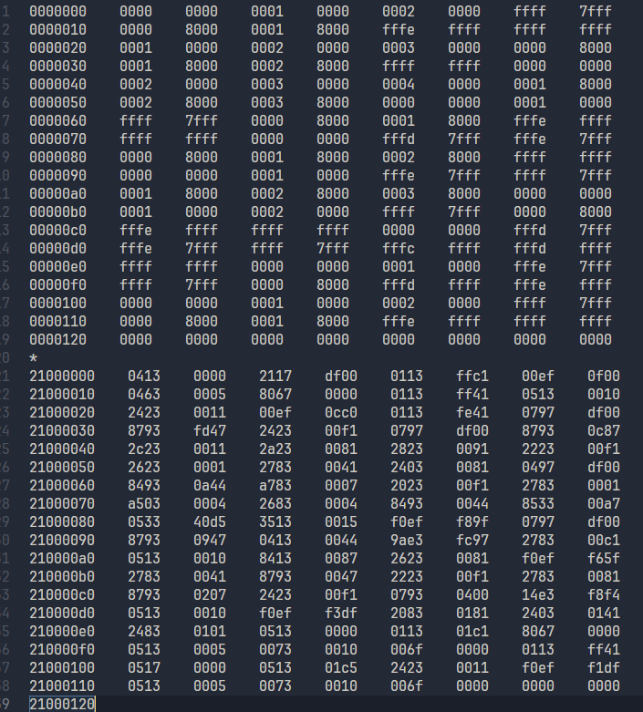
超大bin文件实例分析
如果刚开始接触，elf文件没有发现异常，可以从生成的bin文件继续分析
使用hexdump查看bin文件内容
hexdump -x add-riscv32e-ysyxsoc.bin
bin文件实际就是连续的二进制数据，
第一列为地址，其余为数据。
中间*表示重复。

Slide 6
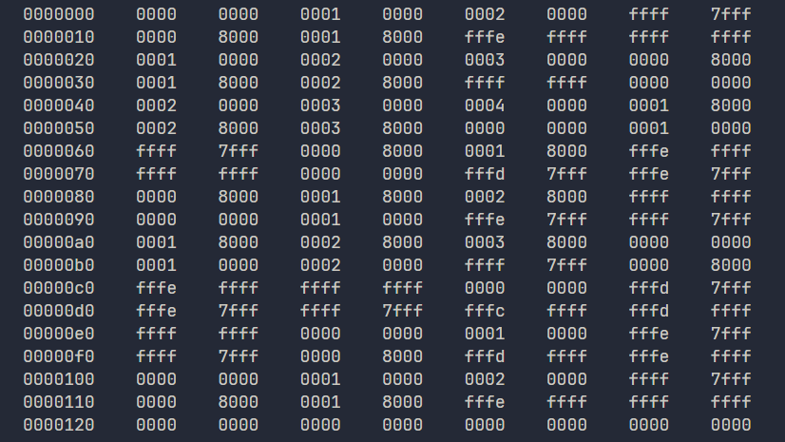
超大bin文件实例分析
分析*前部分：
0000000-00000120，刚好是.data段的大小。
结合add.c中全局变量定义。
可以看到从0开始就是test_data内容，
其中两个全局数组大小之和为72，int占4字节。
Size = 72*4 = 288 (0x120)

Slide 7
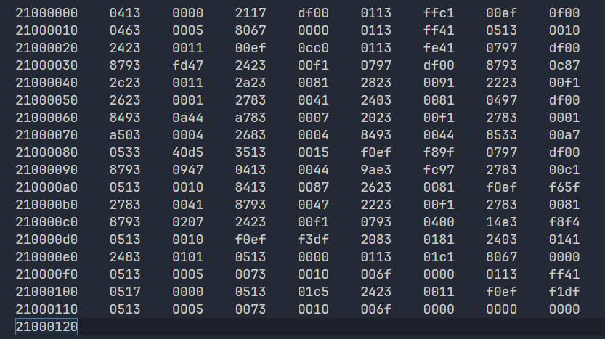

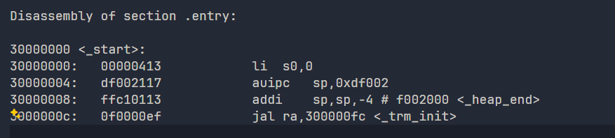
超大bin文件实例分析
分析*后部分：
0x21000000-0x21000120，刚好是.text段,.entry段，
.rodata段的大小之和。
结合bulid/add-riscv32e-ysyxsoc.txt
可以看到从0x21000000开始就是指令内容，

Slide 8
超大bin文件实例分析
SRAM： 0x0f000000,大小为8K；
FLASH： 0x30000000,大小为16M；
结合*后的地址，0x30000000-0x0f000000=0x21000000,所以可以断定两者之间的空间被填充。
为什么会产生填充呢，结合elf文件内容，我们会发现SRAM，FLASH都是LOAD类型，意味着他们都会
被加载到设置的“地址”。
SRAM属于易失性存储器，在系统上电初是没有数据的，但是上面的设置却认为系统上电初，
SRAM部分存有data段数据。这显然不符合物理规律，我们应该能想到sram中数据应该是
从非易失性存储器中搬运过去的。在ysyx中，是通过MROM或者FLASH中搬运到SRAM，PSRAM，SDRAM等。
结合上述分析，我们认为data段数据是保存在FLASH等非易失性存储器中。程序运行时全局变量的写入是
发生在SRAM中，即写入时访问的是SRAM。所以上述的bin文件过大是地址设置的问题。

Slide 9
02
VMA,LMA概念与内存分布

Slide 10
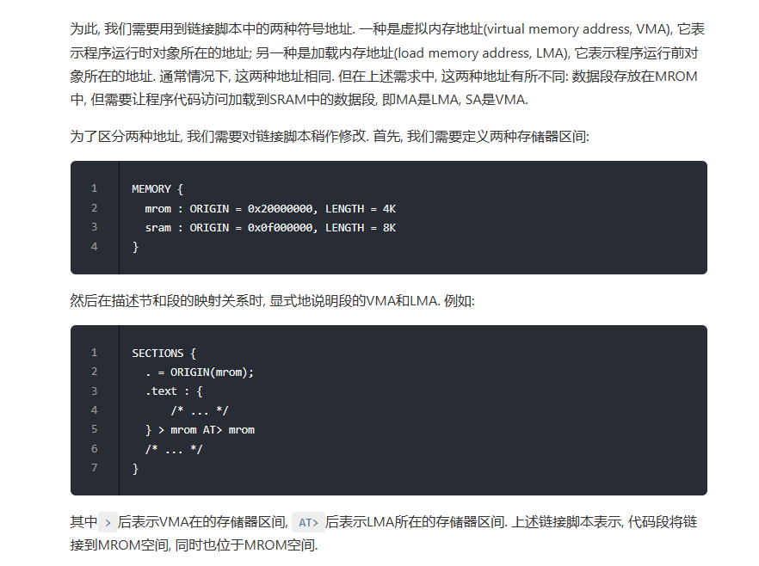
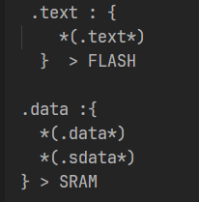
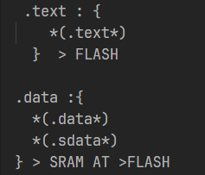
VMA,LMA概念与内存分布
ysyx讲义中给出VMA，LMA的定义
LMA：加载内存地址，表示程序运行前对象所在的地址
VMA：虚拟内存地址，表示程序运行时对象所在的地址
结合之前的bin文件过大的示例和链接脚本的设置
会发现这里设置存在问题，
两个段的内容运行前都存放在FLASH
但是示例中data段设置为LMA,VMA
都属于SRAM。

Slide 11
VMA,LMA概念与内存分布
sram起始地址
0x0f000000
示例中加载内存地址不同，这导致了bin文件对两个
之间的空间进行了填充。
重点：一般情况下，链接脚本配置中内存加载地址
需要保持连续，否则二进制文件会在不同内存加载
地址之间产生填充。
flash起始地址
0x30000000
解决了bin文件过大的问题后，将数据从flash
拷贝到sram，我们需要知道data段在flash中的起始
和结束地址，然后将其拷贝到sram中，这个过程
就是bootloader

Slide 12
03
Bootloader实现

Slide 13
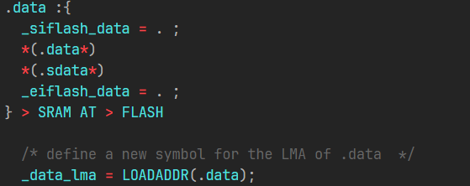
Bootloader实现
链接脚本中，.表示当前位置的虚拟内存地址
LOADADDR(segment)可以获取加载内存地址，
其中segment表示段的名称或者符号。
获取了data段的内存加载地址，以及开始和结束的虚拟地址，就可以很容易的实现拷贝过程。
一般bootloader可以通过汇编或者C程序实现。我在这里分享C实现的方法，可以将bootloader代码放置于单独段中。
放置在单独的段中，有如下好处：
1.该段的代码和数据不会放入text,data段。如果使用C实现bootloader，需要考虑加载程序时不用将bootloader的代码和数据内容拷贝到目的存储器。
2.可以控制该段在某个存储器上运行。在ysyxSOC的后期，flash取指很慢，如果程序很大，拷贝会花费很多时间，需要实现两级bootloader，第一级（运行在FLASH）将bootloader功能的代码拷贝到SRAM等快速的存储上，第二级（运行在SRAM）将程序内容和数据拷贝到目标存储中。

Slide 14
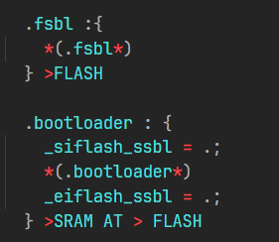
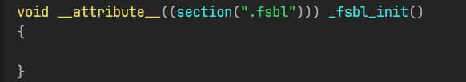
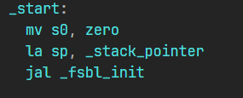
03
添加标题文本
Bootloader实现
在连接脚本中定义段，然后C函数前加入__attribute__((section(segment)))
将特定的代码或数据放置在名为 ".segment" 的段中。
这在裸机系统中的Bootloader开发中经常用到，
可以将Bootloader的特定功能或数据放置在自定义的段中。
修改start.s中，让其跳转到fsbl中，之后在每个函数结尾加入接下来需要
执行的函数即可，这样可以通过C实现，而不需要使用汇编完成bootloader
这一流程
通过以上方式，程序的加载流程变为：entry入口（start.s）-> fsbl_init -> bootloader -> _trm_init->main

Slide 15
03
添加标题文本
Bootloader实现
在以上多级加载中需要考虑以下问题：目标对象在当前阶段是否可访问
例如，你得到地址，拷贝长度，你需要使用memcpy实现拷贝过程。memcpy函数存放于代码段，如果
你的代码段运行地址设置在其他位置，例如SRAM,PSRAM等。代码会跳转到相应位置执行，但是该位置
目前没有数据。同理，如果你需要检测bootloader结束和开始，通过printf或者putstr打印，需要考虑
函数能否在当前阶段运行。

Slide 16
03
添加标题文本
总结
1. bin文件过大示例
如果出现此类问题的分析思路：bin文件是由elf生成的，先查看elf文件内容是否正常，无发现再结合链接
脚本配置和生成的汇编程序分析bin文件内容。需要对elf文件内容，链接过程有一定了解，可以看讲义
<ELF文件和链接>部分的课件和视频，以及官方资料。
2. LMA,VMA概念及内存分布
两者的区别，以及在内存分布中，尽量保持LMA连续，避免产生填充
3. Bootloader实现和注意事项
使用GCC编译器的扩展语法__attribute__((section(segment)))，segment:string 实现将代码或者数据
放在特定段中。在特定段中考虑目标函数能否在当前阶段被访问。

Slide 17
谢谢观看
工作总结 / 工作报告 / 述职报告 / 工作计划 / 商务通用

